Slide 1

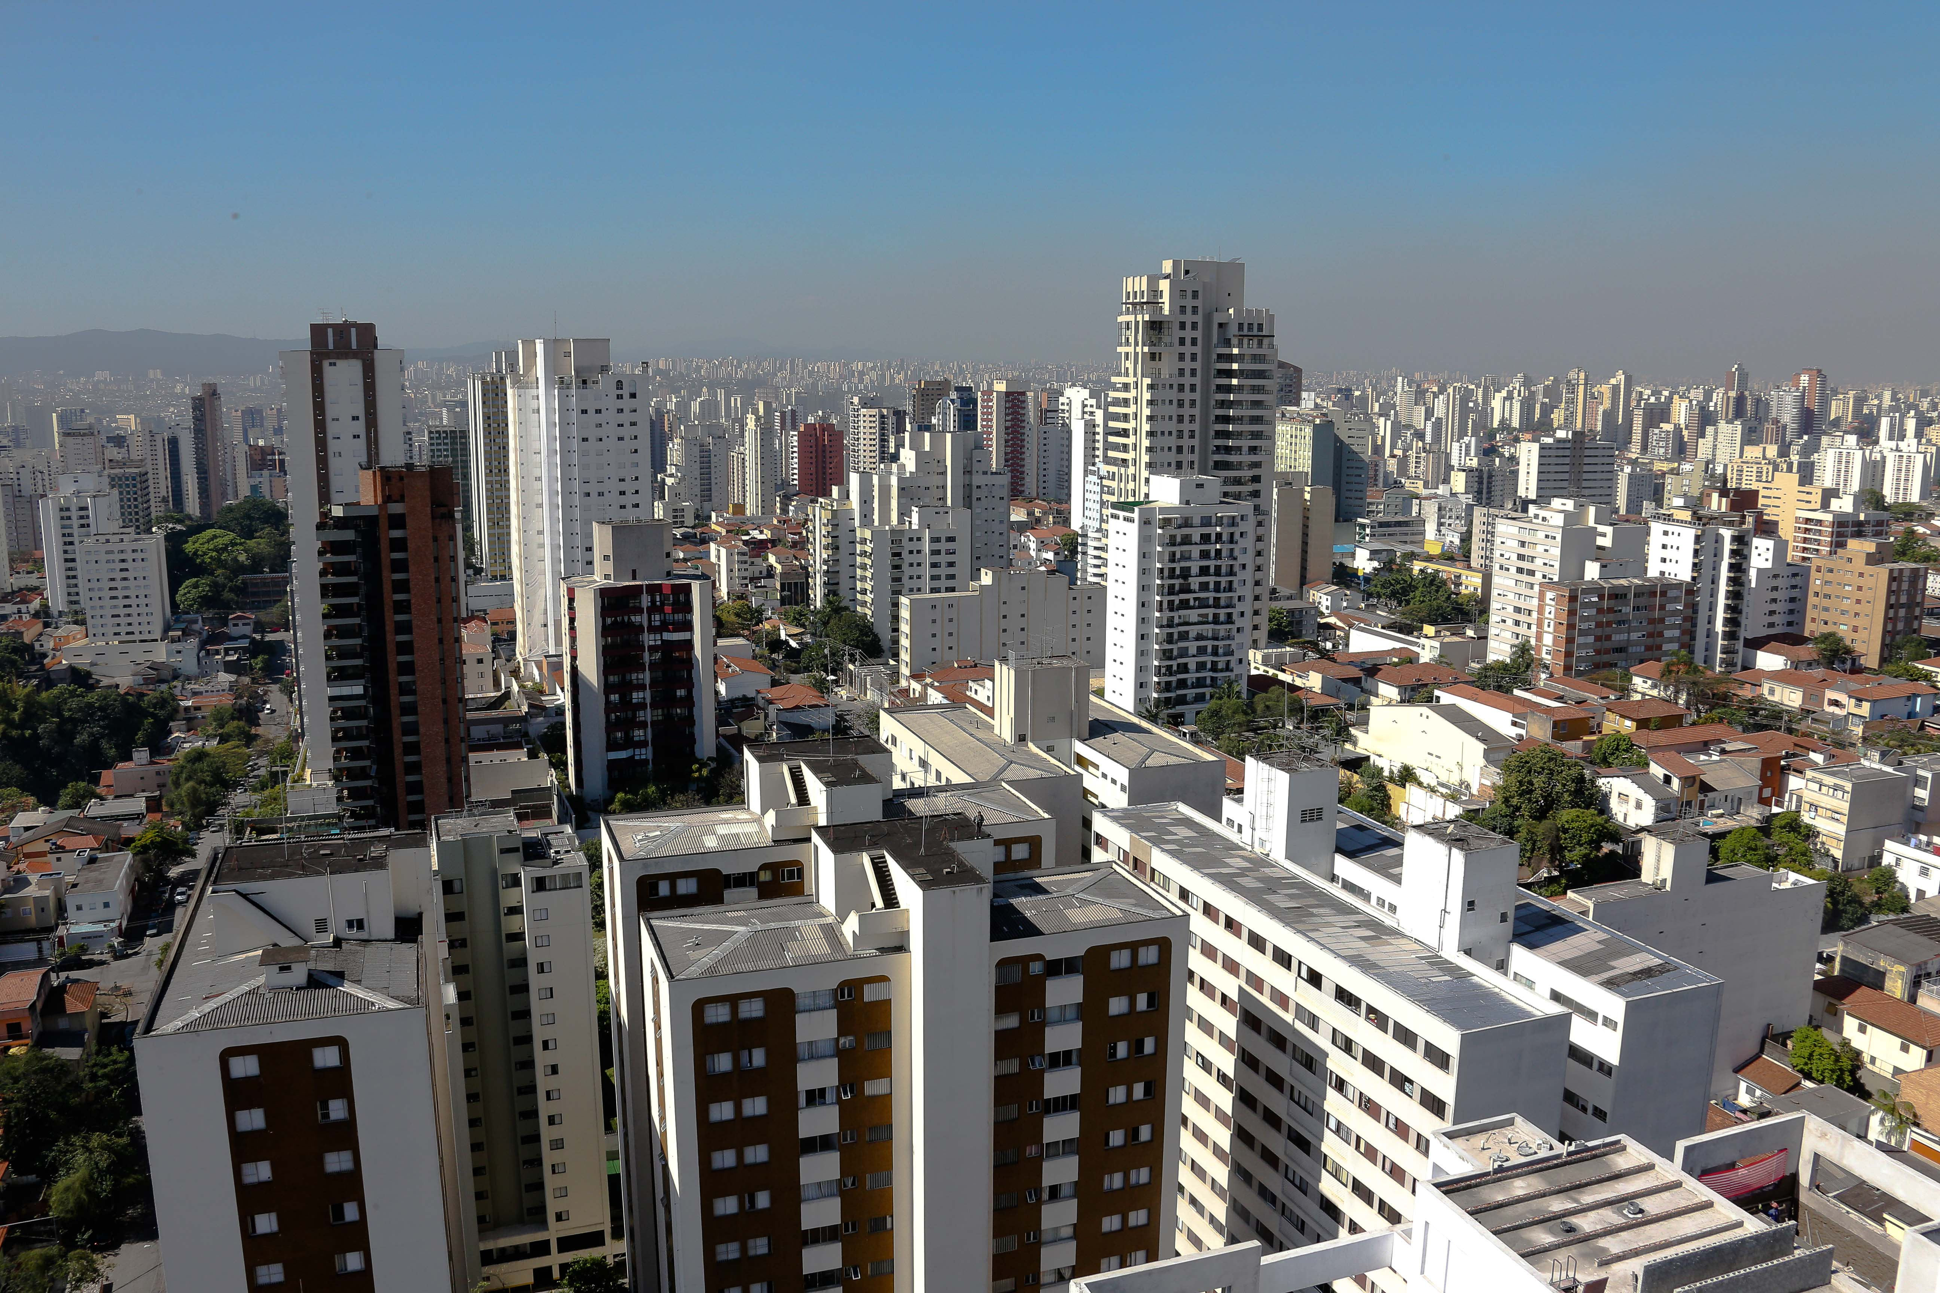

PONTIFÍCIA UNIVERSIDADE CATÓLICA DE MINAS GERAIS NÚCLEO DE EDUCAÇÃO A DISTÂNCIA
Modelo Preditivo de Preços de Apartamentos na cidade de São Paulo/SP
Trabalho de Conclusão de Curso
Especialização em Ciência de Dados e Big Data
Notes:
O trabalho vai desenvolver modelos de ML que prevejam preços dos apartamentos à venda na cidade de São Paulo.

Slide 2












Linguagem e Bibliotecas usadas:
Python 3.7.3
Ambiente: Jupyter Notebook
Bibliotecas:
Pandas; Numpy, Matplotlib, Seaborn, BeautifulSoup, Folium e ScikitLearn

Slide 3

Contextualização
Fatores que definem o preço de um imóvel:
Localização, idade, área, garagem, quartos, estrutura do local entre outros fatores;
Associação Brasileira das Incorporadoras Imobiliárias (Abrainc): tempo médio de venda é de 1 ano e 4 meses.
Notes:
Para determinar o preço de um imóvel, muitos fatores são considerado como: localização, tamanho. Área, idade do imóvel, e muitos outros.
Segundo a Associação Brasileira das Incorporadoras Imobiliárias (Abrainc), o tempo médio para a venda de um imóvel é de 1 ano e 4 meses.

Slide 4
Contextualização
Fatores que definem o preço de um imóvel:
Um imóvel com preço adequado é mais procurado reduzindo o prazo de venda.
Ferramenta que indique um preço auxiliaria no processo de avaliação da imobiliária reduzindo prazo de venda.
Notes:
Para determinar o preço de um imóvel, muitos fatores são considerado como: localização, tamanho. Área, idade do imóvel, e muitos outros.
Segundo a Associação Brasileira das Incorporadoras Imobiliárias (Abrainc), o tempo médio para a venda de um imóvel é de 1 ano e 4 meses.

Slide 5
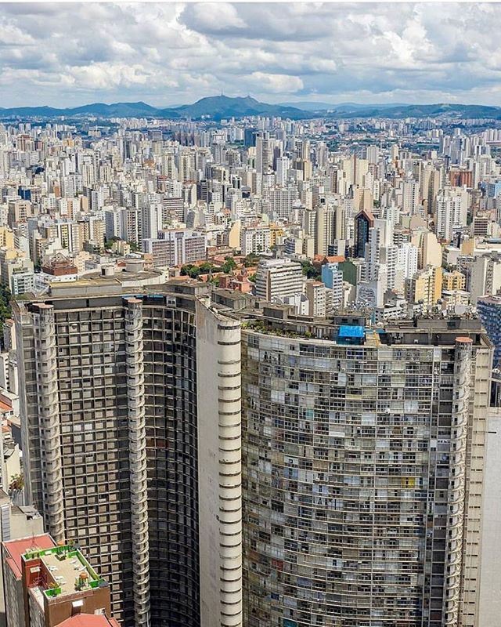
Problema Proposto
Por quê?
Auxiliar na determinação de um valor de venda adequado (preço ótimo) para o imóvel.
Quem?
pessoas físicas, construtoras e incorporadoras, consumidor final (compradores) e demais agentes envolvidos em transações imobiliárias.
Notes:
O desenvolvimento do modelo vai auxiliar na determinação do preço de venda adequado para o imóvel. Não tendo um sobrepreço que dificulte a negociação. E não tendo preço muito baixo, orientando a parte vendedora quanto um preço mínimo do imóvel.
Para compradores, serve para indicar se está sendo pedido um preço condizente com o mercado imobiliário.
Assim vai auxiliar quem pretende vender seu imóvel E demais agentes envolvidos em transações imobiliárias( sejam os intermediários e compradores.

Slide 6

Problema Proposto
O quê? Onde?
Desenvolver modelo preditivo dos preços de venda dos apartamentos anunciados e situados na Cidade de São Paulo.
Quando?
Dados de imóveis anunciados em abril de 2019.
Dados demográficos dos distritos da cidade E Dados referentes ao nível de renda dividido em classes de salários mínimos de cada distrito (censo 2010).
Notes:
O trabalho vai Desenvolver modelo preditivo dos preços de venda dos apartamentos anunciados e situados na Cidade de São Paulo.
O conjunto de dados representa imóveis anunciados no mês de abril de 2019 adicionando base de dados demográficos e de renda dos distritos com base no censo 2010.

Slide 7
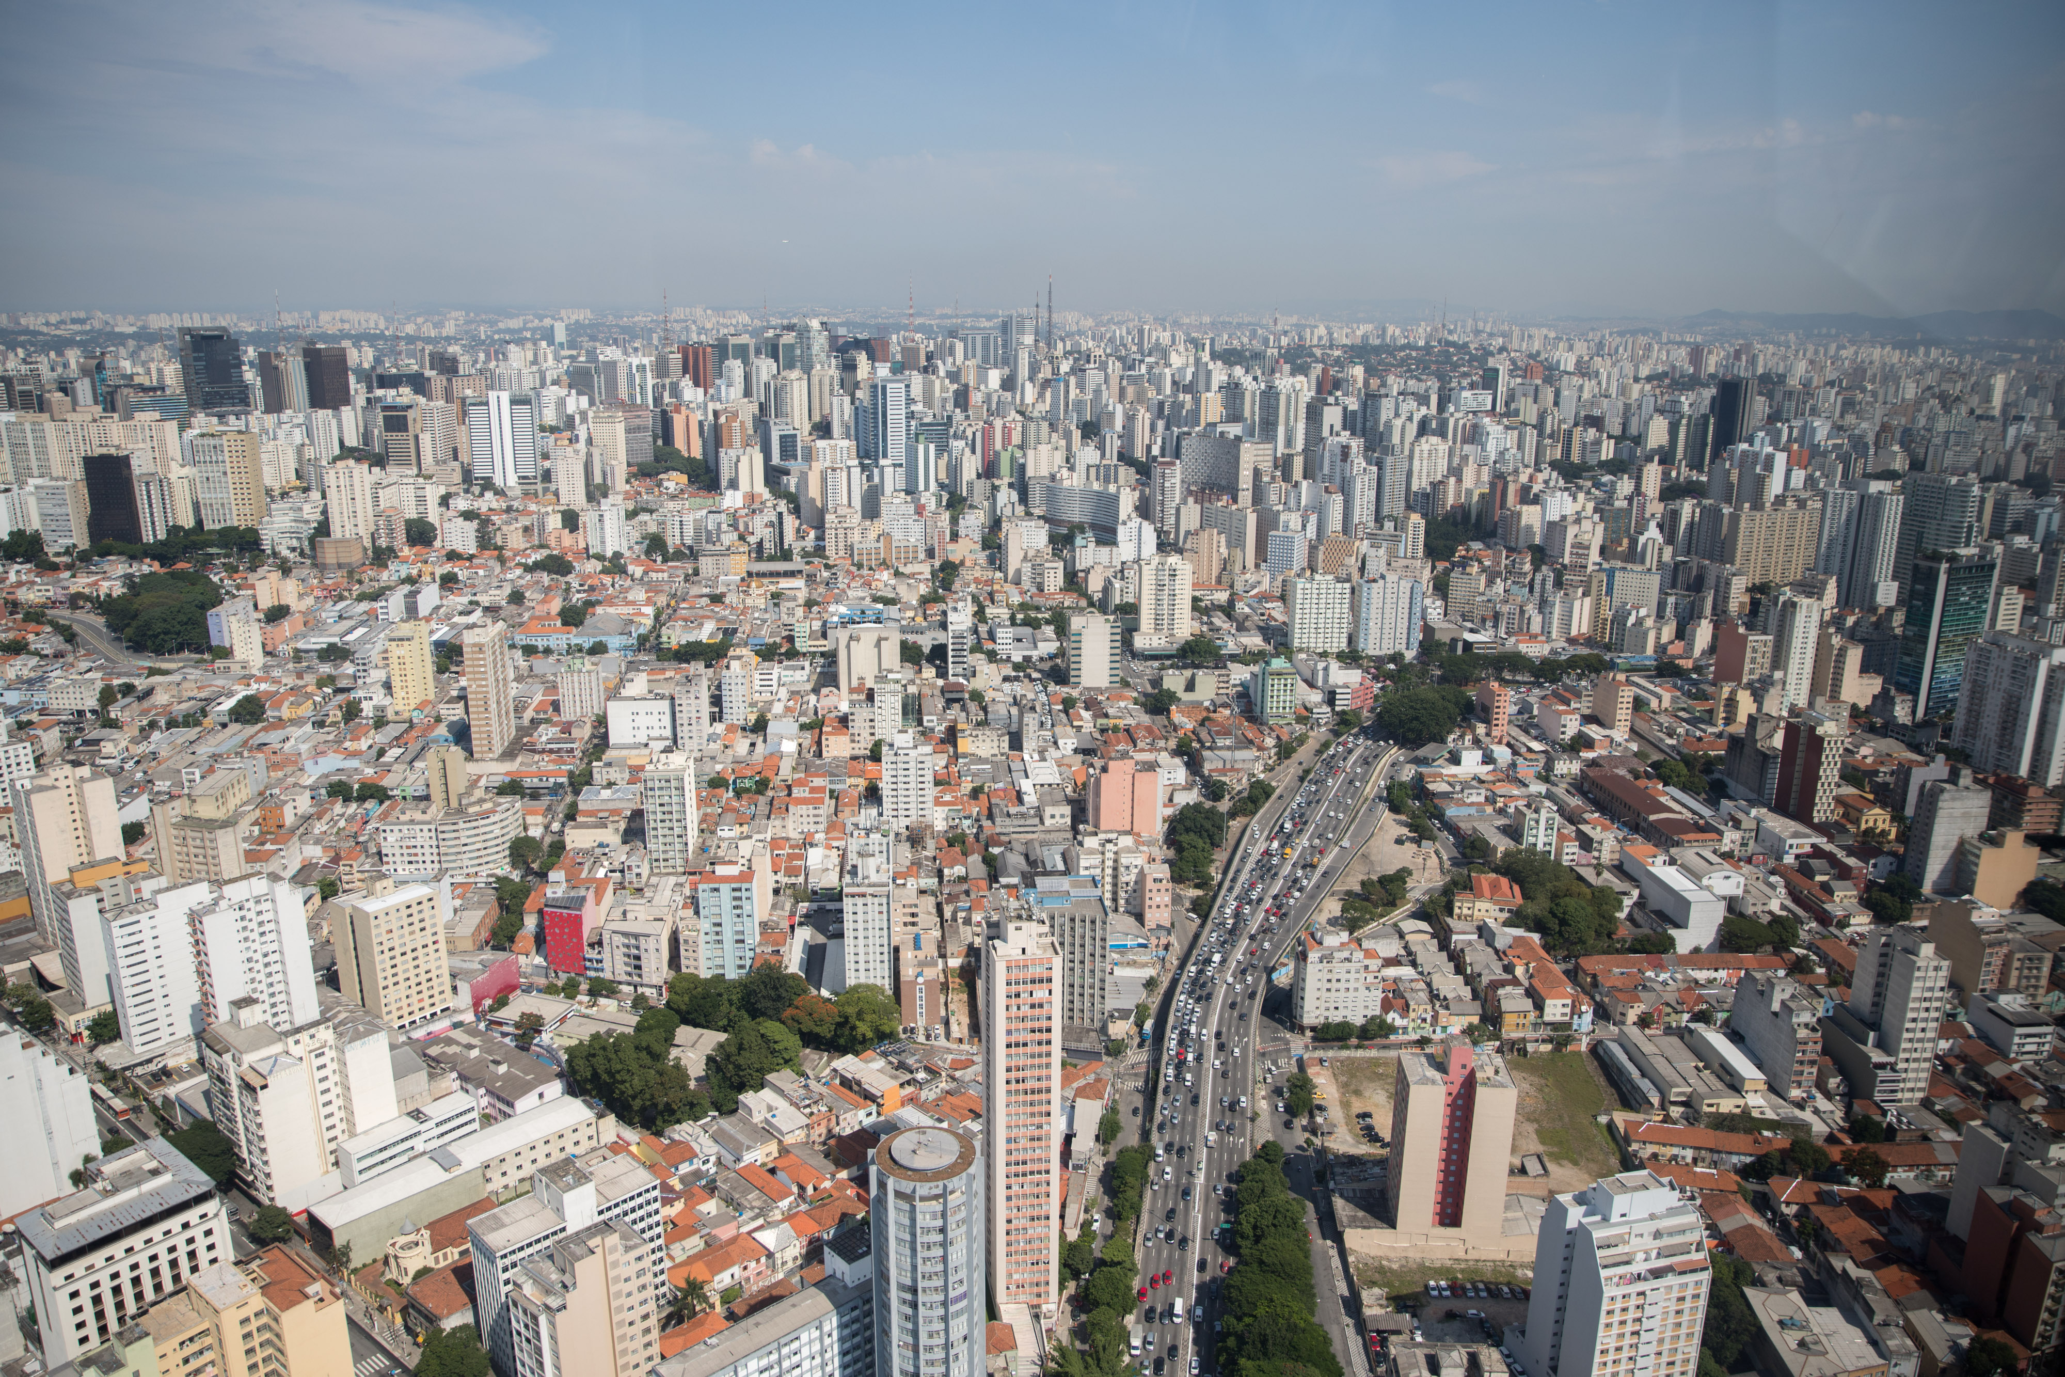
Objetivos
- Realizar análise descritiva a partir do dataset consolidado (junção das três bases de dados);
- Verificar a correlação entre os dados;
- Desenvolver modelos preditivos para os preços dos imóveis (apartamentos) colocados a venda na cidade de São Paulo – SP.
Notes:
Os objetivos são:
- A partir da junção das três bases de dados .Realizar a análise descritiva dos dados;- Verificar a correlação entre os dados; E
- Desenvolver modelos preditivos para os preços dos apartamentos

Slide 8


Coleta de Dados
Dataset Kaggle:
Dados do site da prefeitura de São Paulo:
Notes:
Foram utilizados três datasets para a elaboração deste trabalho. O primeiro se refere a dados da plataforma Kaggle.
contendo em torno de 13.000 anuncios de apartamentos tanto para venda quanto aluguel na cidade de São Paulo. Esses dados vêm de várias fontes, especialmente sites de classificados de imóveis.
Os outros dois datasets contem dados demográficos dos distritos E dados de domicílios por faixa de rendimento. Ambos foram obtidos diretamente no site da prefeitura de São Paulo.

Slide 9
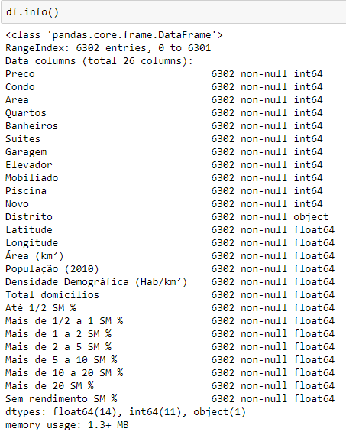
Análise Exploratória
Dados consolidados:
-26 colunas;
-Tipo de dados: int64, float64,object;
-Valores Nulos;
Notes:
Iniciando a análise exploratória. Após combinar os três datasets obteve-se um dataset consolidado contendo 26 variáveis do tipo inteiro, float e object. Não havendo dados nulos

Slide 10
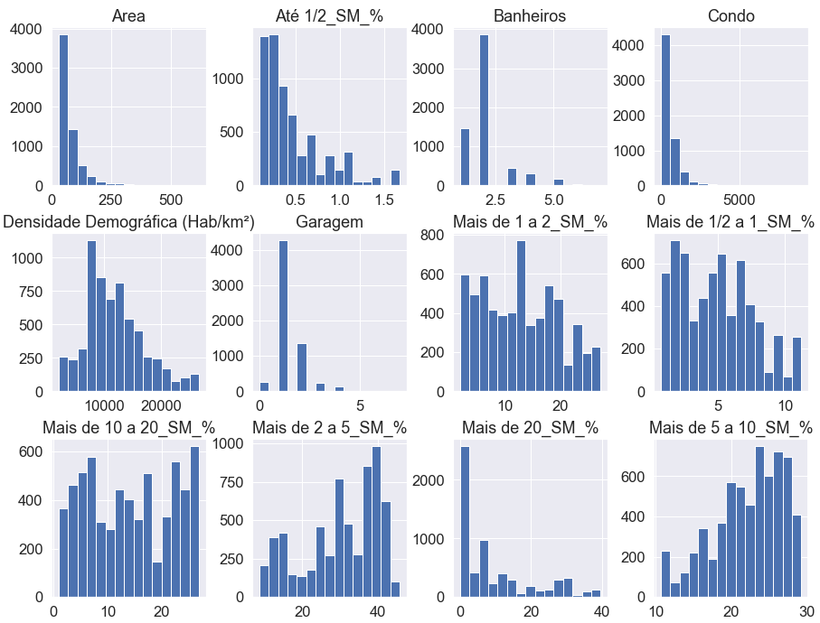
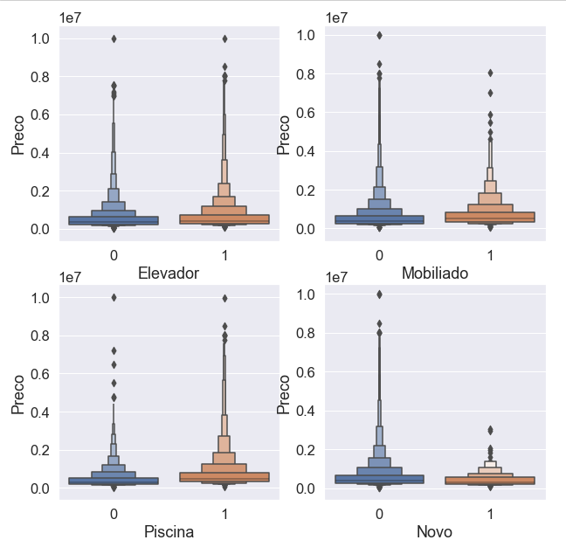
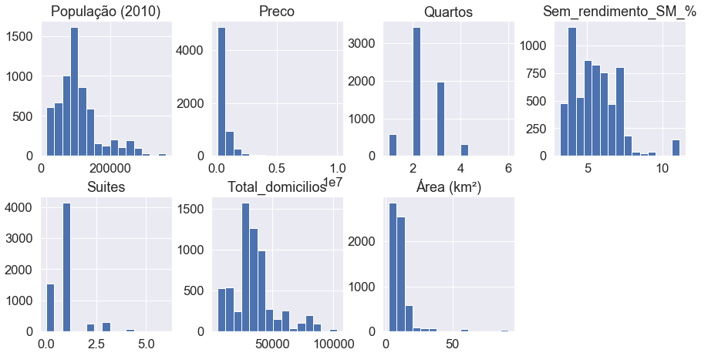
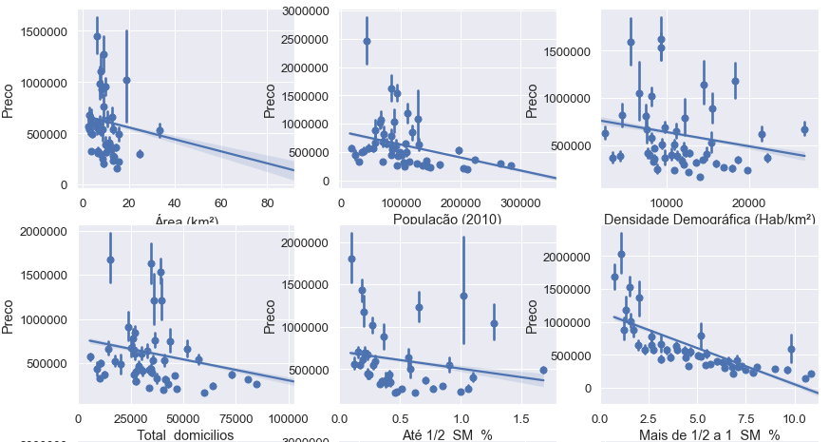
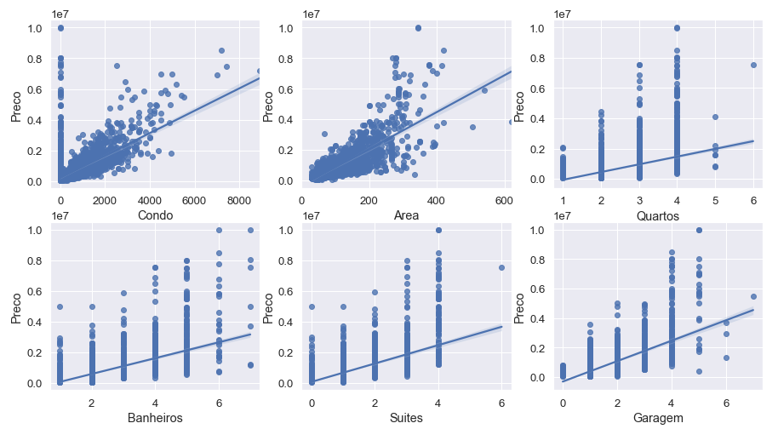
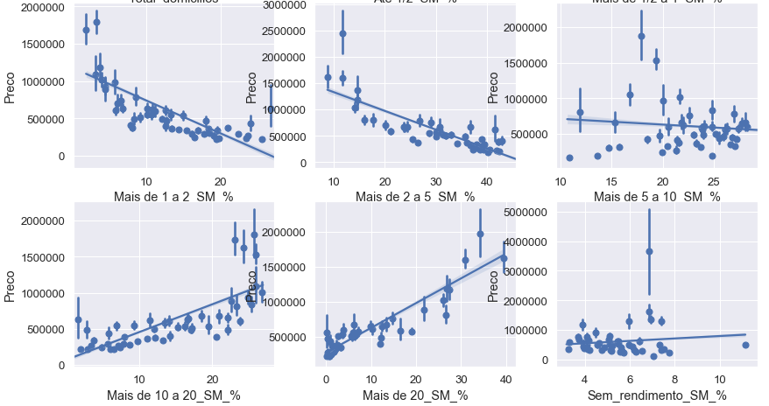
Análise Exploratória
Dados consolidados:
-Distribuição dos dados e relação
dos dados.
Notes:
Foi feita a visualização da distribuição dos dados. Também a Correlação das variáveis preditoras em relação a variável preço, que é a variável resposta.

Slide 11

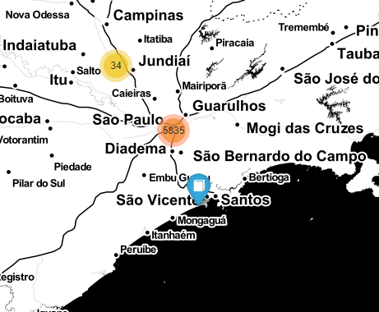
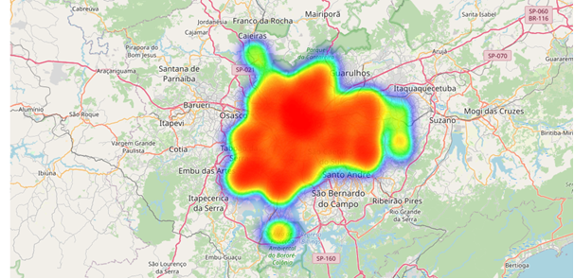
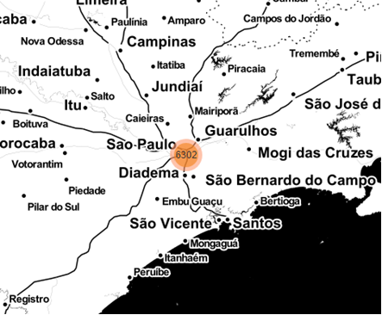
Mapa – Missing Values
Antes:
Depois:
Notes:
Após realização dos ajustes obteve a totalidade dos dados na cidade de São Paulo

Slide 12
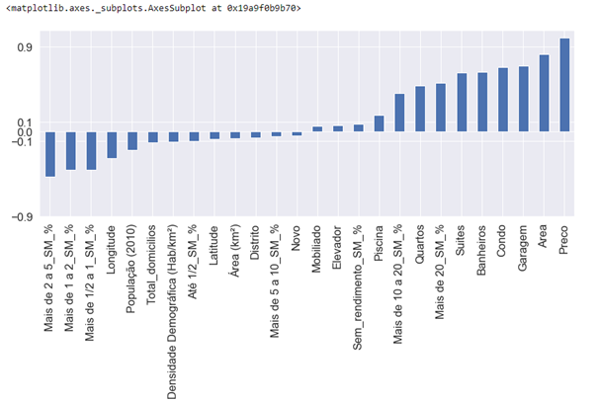
Baixa correlação
Verificar a correlação entre os dados
Variável com coeficiente de correlação menor que |0,1| é desprezada

Slide 13
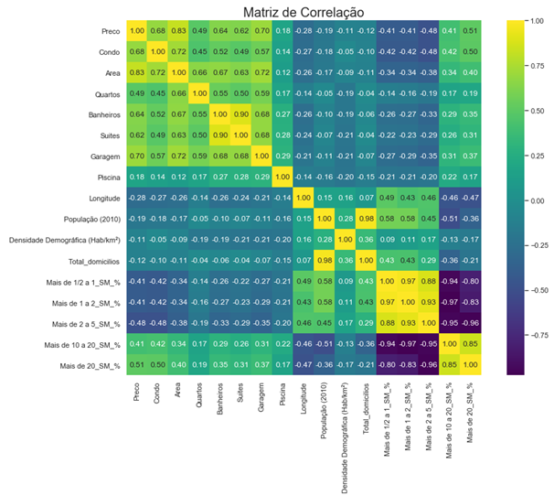
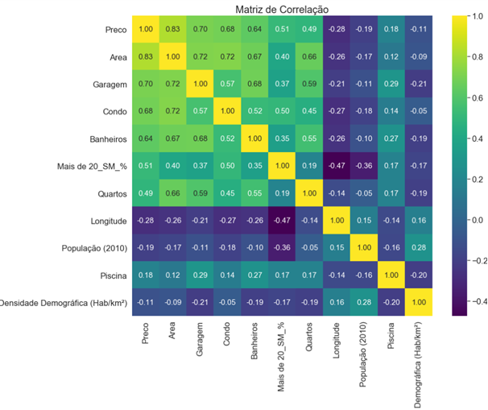
Multicolinearidade
Antes:
Depois:

Slide 14
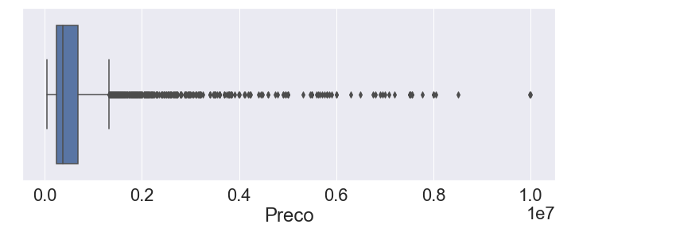
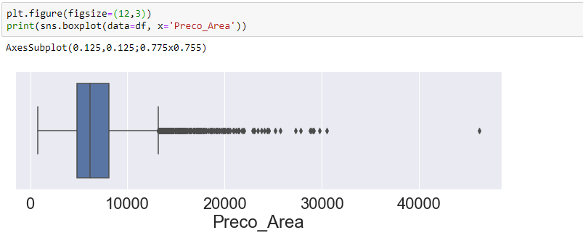
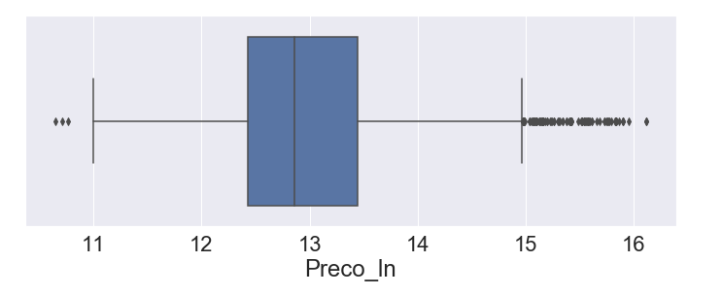
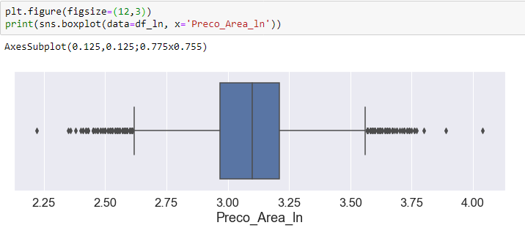
Tratamento Outliers
Preço por metro quadrado;
Criação de outros dataframes.
Dataframes:
- df e df_ln: sem outliers;
- df_out e df_ln_out: com outliers.
Notes:
Dado a grande assimetria na distribuição de algumas variáveis, foi criado outro dataframe com esses variáveis em escala logarítmica natural.
Para a identificação de outliers, considerando o grau elevado de assimetria E área maior, maior o preço. Foi criada nova variável - preço do metro quadrado.
E aplicado o IQR nessa variável obteve-se uma identificação mais apropriada para outliers
Assim foram criados 4 dataframes.
Dois Em escala logarítmica com e sem outliers
E dois cujas variáveis foram padronizadas com RobustScaler. Sendo um com e o outro sem outliers

Slide 15
Modelos ML
Regressão linear: MQO, Ridge, Lasso e Elastic-Net;
Regressão baseada em K vizinhos mais próximos (KNeighborsRegressor);
Árvores de decisão (DecisionTreeRegressor);
Métodos de conjunto (ensemble methods): RandomForestRegressor, GradientBoostingRegres-sor e AdaBoostRegressor.

Slide 16
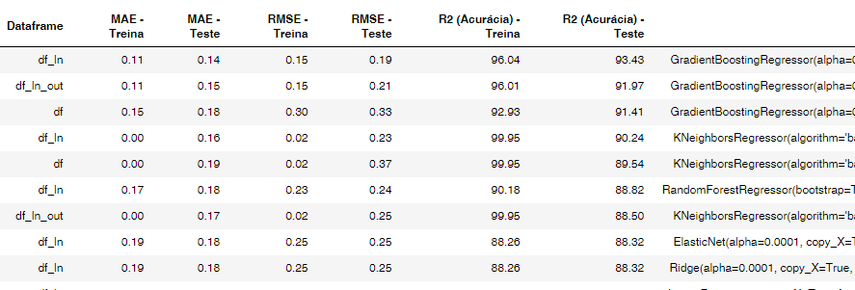
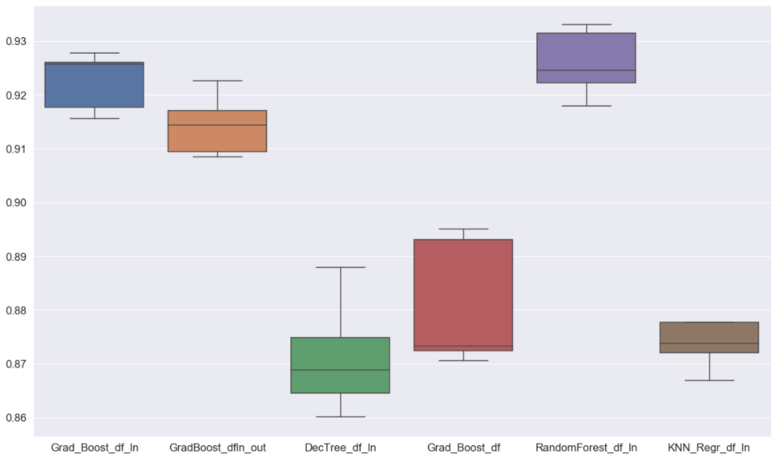
Métricas
MAE, MSE e RMSE

Slide 17
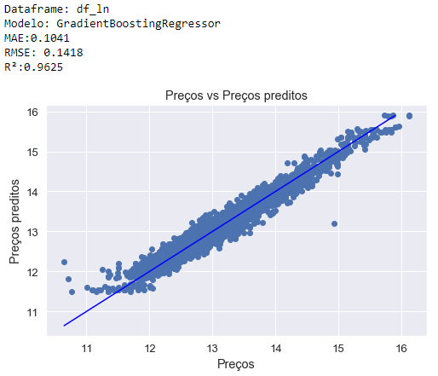
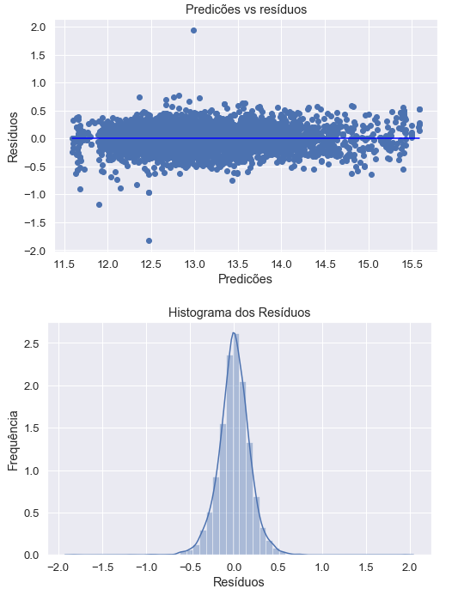
Resíduos
Resultado comparação dos melhores modelos
melhor desempenho GradientBoostingRegressor aplicado ao dataframe com variáveis em escala ln.
RMSE igual a 0,19 e MAE igual a 0,14 na base de teste
Acurácia de 93,43% na base de teste.

Slide 18
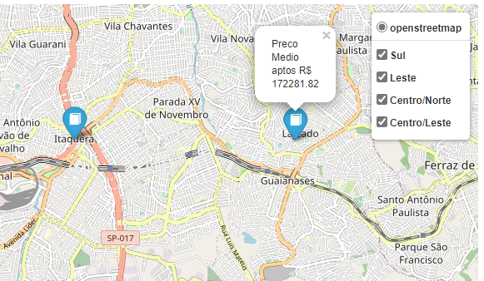
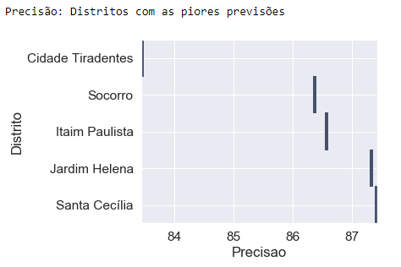
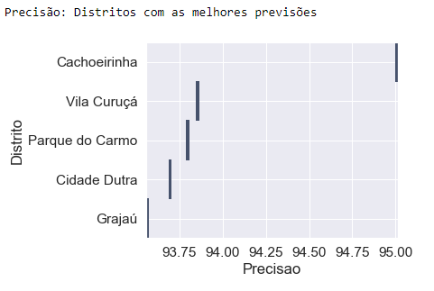
Apresentação dos Resultados
Melhor modelo: GradientBoostingRegressor
Dataframe: df_ln
Precisão: 93.43% (Teste)
Precisão do modelo por Distrito:

Slide 19
Conclusão
Acurácia acima de 90%.
Uso apropriado como ferramenta para sugerir preço do imóvel
Notes:
Chegou-se a um modelo com acurácia acima de 90%
Uso apropriado como ferramenta para sugerir um preço de venda de imóvel.

